Slide 1
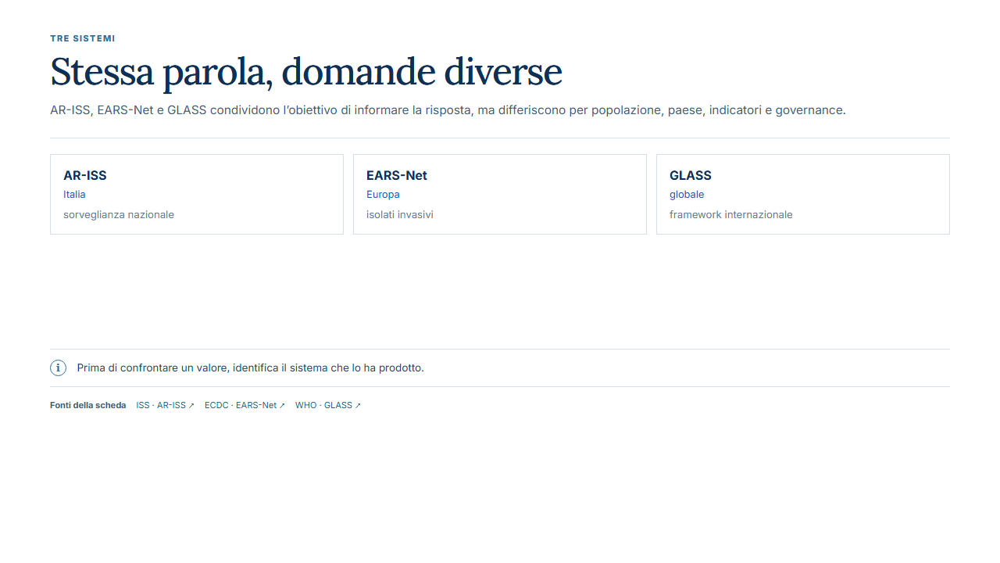
Notes:
TRE SISTEMI Stessa parola, domande diverse AR-ISS, EARS-Net e GLASS condividono l’obiettivo di informare la risposta, ma differiscono per popolazione, paese, indicatori e governance. AR-ISS Italia sorveglianza nazionale EARS-Net Europa isolati invasivi GLASS globale framework internazionale i Prima di confrontare un valore, identifica il sistema che lo ha prodotto. Fonti della scheda ISS · AR-ISS ↗ ECDC · EARS-Net ↗ WHO · GLASS ↗
Fonti cliccabili:
ISS · AR-ISS ↗: https://www.epicentro.iss.it/antibiotico-resistenza/ar-iss-rapporto
ECDC · EARS-Net ↗: https://www.ecdc.europa.eu/en/about-us/partnerships-and-networks/disease-and-laboratory-networks/ears-net
WHO · GLASS ↗: https://www.who.int/initiatives/glass

Slide 2
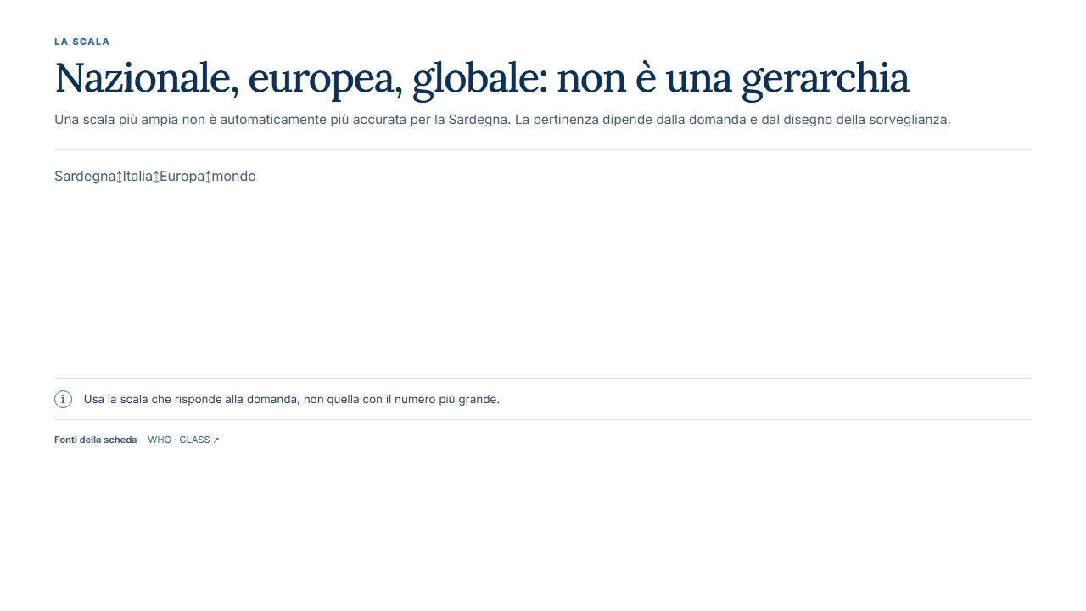
Notes:
LA SCALA Nazionale, europea, globale: non è una gerarchia Una scala più ampia non è automaticamente più accurata per la Sardegna. La pertinenza dipende dalla domanda e dal disegno della sorveglianza. Sardegna↕Italia↕Europa↕mondo i Usa la scala che risponde alla domanda, non quella con il numero più grande. Fonti della scheda WHO · GLASS ↗
Fonti cliccabili:
WHO · GLASS ↗: https://www.who.int/initiatives/glass

Slide 3
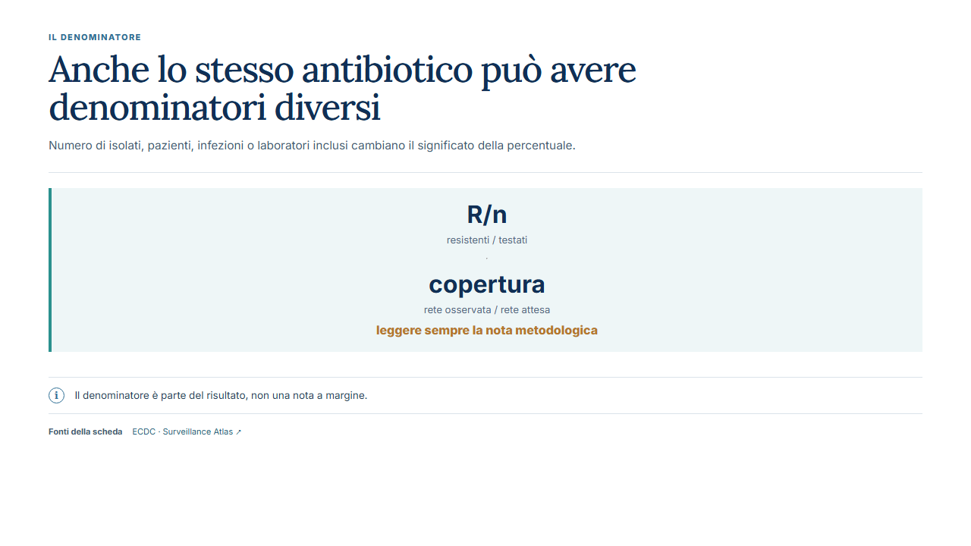
Notes:
IL DENOMINATORE Anche lo stesso antibiotico può avere denominatori diversi Numero di isolati, pazienti, infezioni o laboratori inclusi cambiano il significato della percentuale. R/n resistenti / testati copertura rete osservata / rete attesa leggere sempre la nota metodologica i Il denominatore è parte del risultato, non una nota a margine. Fonti della scheda ECDC · Surveillance Atlas ↗
Fonti cliccabili:
ECDC · Surveillance Atlas ↗: https://www.ecdc.europa.eu/en/surveillance-atlas-infectious-diseases

Slide 4
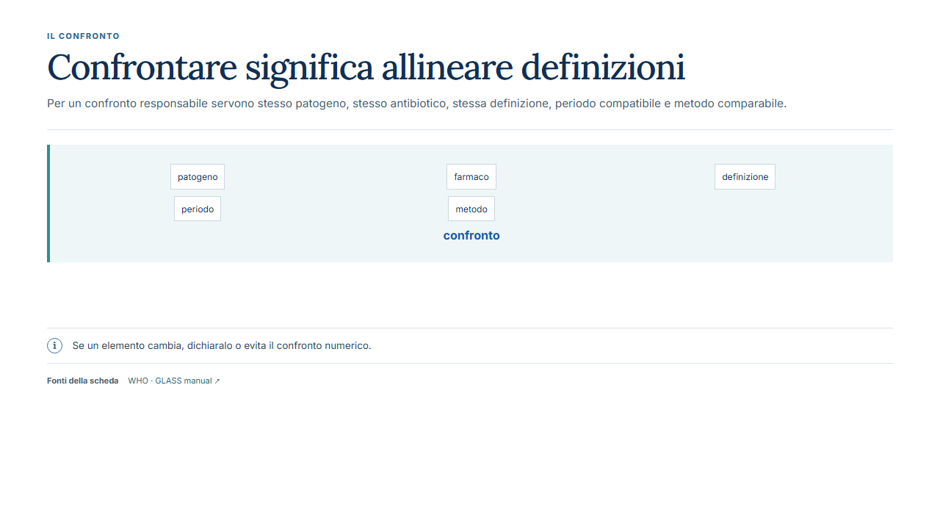
Notes:
IL CONFRONTO Confrontare significa allineare definizioni Per un confronto responsabile servono stesso patogeno, stesso antibiotico, stessa definizione, periodo compatibile e metodo comparabile. patogeno farmaco definizione periodo metodo confronto i Se un elemento cambia, dichiaralo o evita il confronto numerico. Fonti della scheda WHO · GLASS manual ↗
Fonti cliccabili:
WHO · GLASS manual ↗: https://www.who.int/publications/i/item/9789240076657

Slide 5
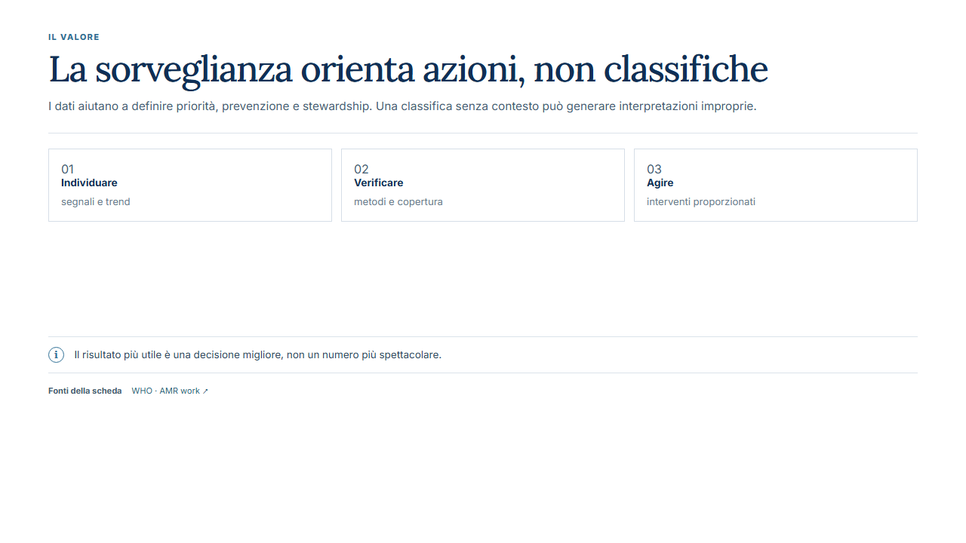
Notes:
IL VALORE La sorveglianza orienta azioni, non classifiche I dati aiutano a definire priorità, prevenzione e stewardship. Una classifica senza contesto può generare interpretazioni improprie. 01 Individuare segnali e trend 02 Verificare metodi e copertura 03 Agire interventi proporzionati i Il risultato più utile è una decisione migliore, non un numero più spettacolare. Fonti della scheda WHO · AMR work ↗
Fonti cliccabili:
WHO · AMR work ↗: https://www.who.int/our-work/antimicrobial-resistance

Slide 6
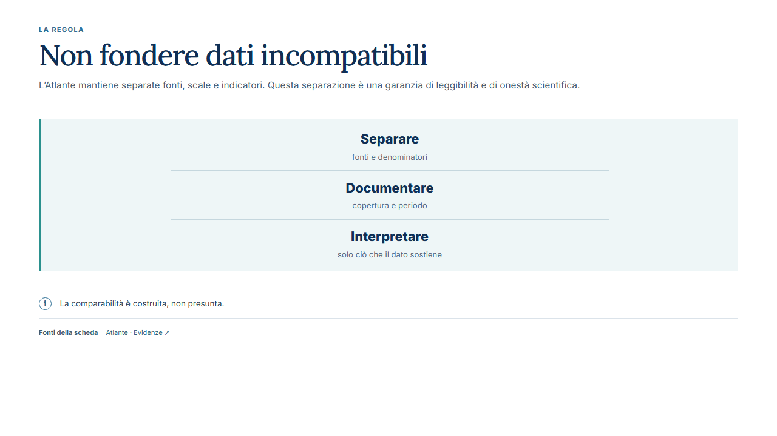
Notes:
LA REGOLA Non fondere dati incompatibili L’Atlante mantiene separate fonti, scale e indicatori. Questa separazione è una garanzia di leggibilità e di onestà scientifica. Separare fonti e denominatori Documentare copertura e periodo Interpretare solo ciò che il dato sostiene i La comparabilità è costruita, non presunta. Fonti della scheda Atlante · Evidenze ↗
Fonti cliccabili:
Atlante · Evidenze ↗: https://aguaraglia.github.io/sardinia-one-health-amr-atlas/evidence.html

